Slide 1
Материки Интерактивное пособие
Хакимова Гульшат Губайдулловна, учитель начальных классов
МБУ «Школа № 40»

Slide 2
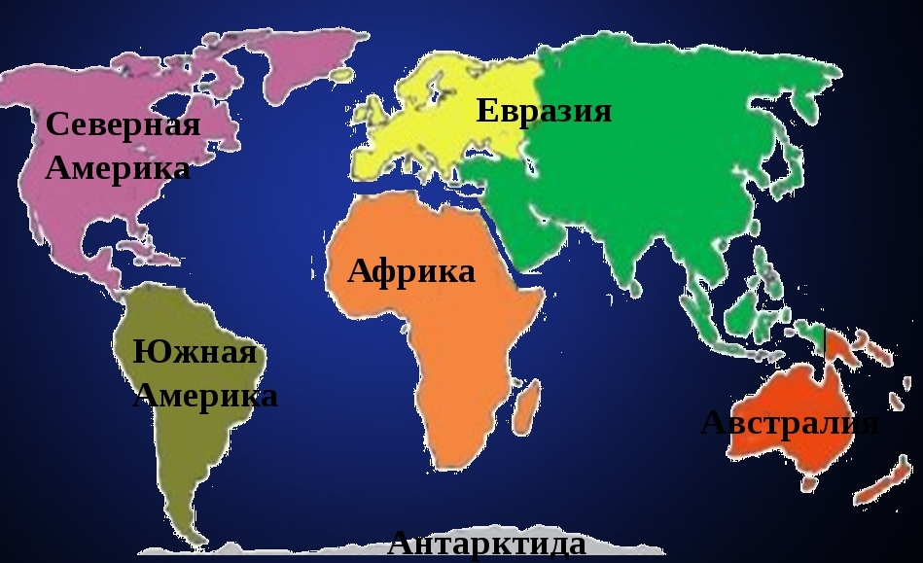
игра

Slide 3
Четвертый по величине материк, он лежит в южном полушарии. Помидоры, картофель, кукуруза, шоколадное дерево, каучуковое дерево были открыты в этом материке. Здесь водятся ленивцы, самые маленькие в мире птицы колибри, огромное количество земноводных, среди которых ядовитые лягушки, рептилии, в том числе огромные анаконды, самый большой в мире грызун капибару, тапиры, ягуары, речные дельфины.
Евразия
Афри
ка
Южная Америка
Антарктида
Австралия
Север
ная Америка

Slide 4
Самый маленький материк. Живут там кенгуру и коалы. Растут хвощи и плауны.
Австралия
Антарктида
Афри
ка
Евразия
Южная Америка
Север
ная Америка

Slide 5
Материк в западном полушарии. В этом материке обитают северный олень, белый медведь, песец, полярная сова, а растут мхи, лишайники, карликовые березы.
Южная Америка
Антарктида
Евразия
Север
ная Америка
Австралия
Афри
ка

Slide 6
Материк, занимающий пятую часть суши Земли. Здесь произрастают удивительные растения, их листья достигают в высоту более трех метров. Можно встретить бамбук, лианы, папоротники и другие деревья. Из животных крокодилы, бегемоты, слоны и львы.
Антарктида
Австралия
Евразия
Север
ная Америка
Южная Америка
Афри
ка

Slide 7
Самый южный континент Земли. Самый высокий материк. Самый холодный материк. Здесь можно найти только мхи, лишайники и водорослей. Из животных здесь обитают пингвины, киты, тюлени и т.д.
Афри
ка
Австралия
Антарктида
Южная Америка
Север
ная Америка
Евразия

Slide 8
Самый крупный материк нашей планеты. Растения и животные разнообразны. Это лев, медведь, волк, белый песец, и амурский тигр. Растения дуб, сосна, клен, липа и др.
Север
ная Америка
Антарктида
Афри
ка
Австралия
Южная Америка
Евразия

